Slide 1

2019
课程点评APP
汇报人：赵健松 张慧佩 方柳柳 胡景悦

Slide 2
1
基本功能页面
目录
CONTENTS
2
运行效果
3
后端设计
4
团队分工
5
测试情况

Slide 3
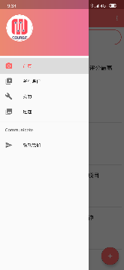
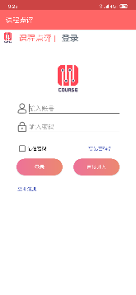
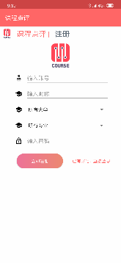
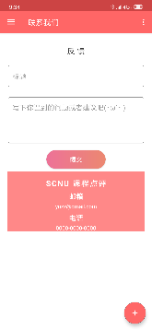
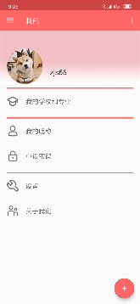
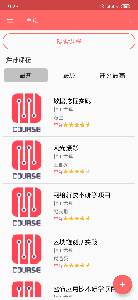
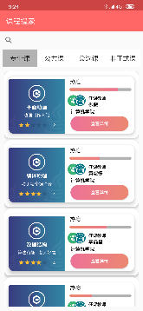
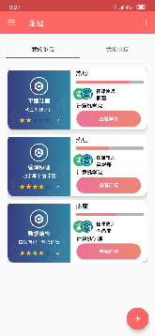
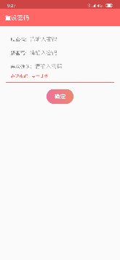
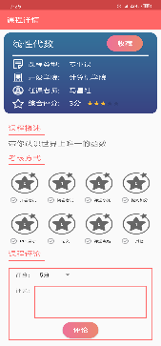
登录
注册
部分页面与逻辑
导航栏
联系我们
个人信息
首页
所有课程
我的足迹
修改个人信息
课程详情

Slide 4
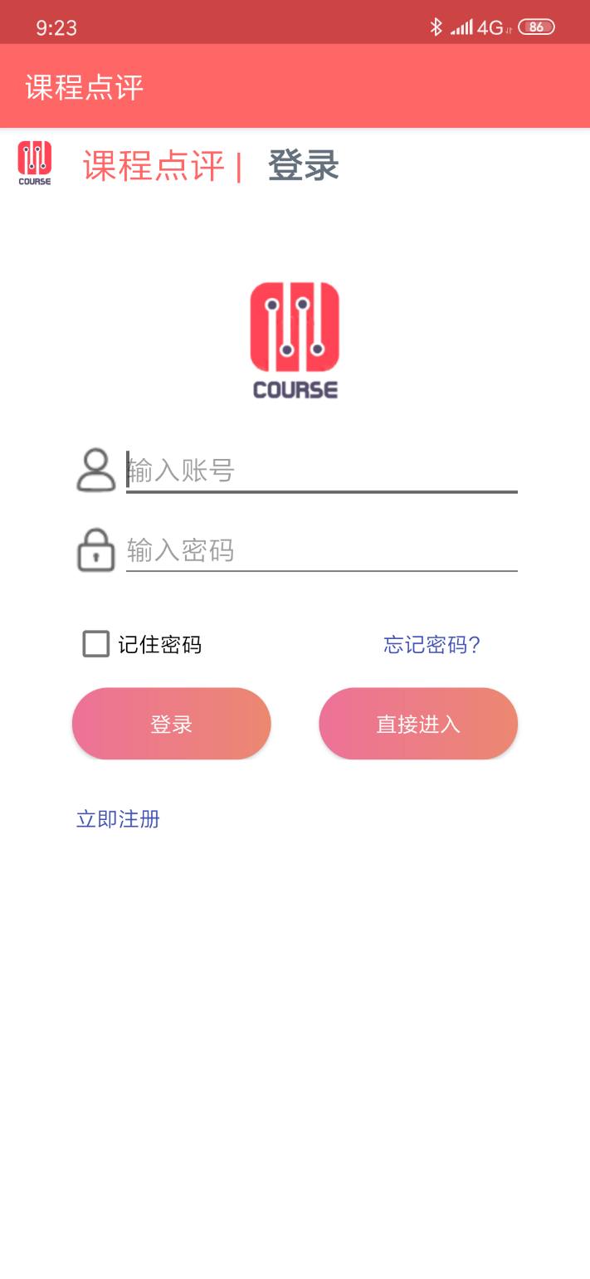

1
登录与注册
登录页面：
登录时勾选记住密码，则下次可直接选择用户名登录。
点击忘记密码可前往找回密码。
也可不登录直接进入APP首页。
注册页面：
输入相关信息进行注册，注册成功则同时登录后进入APP首页。

Slide 5
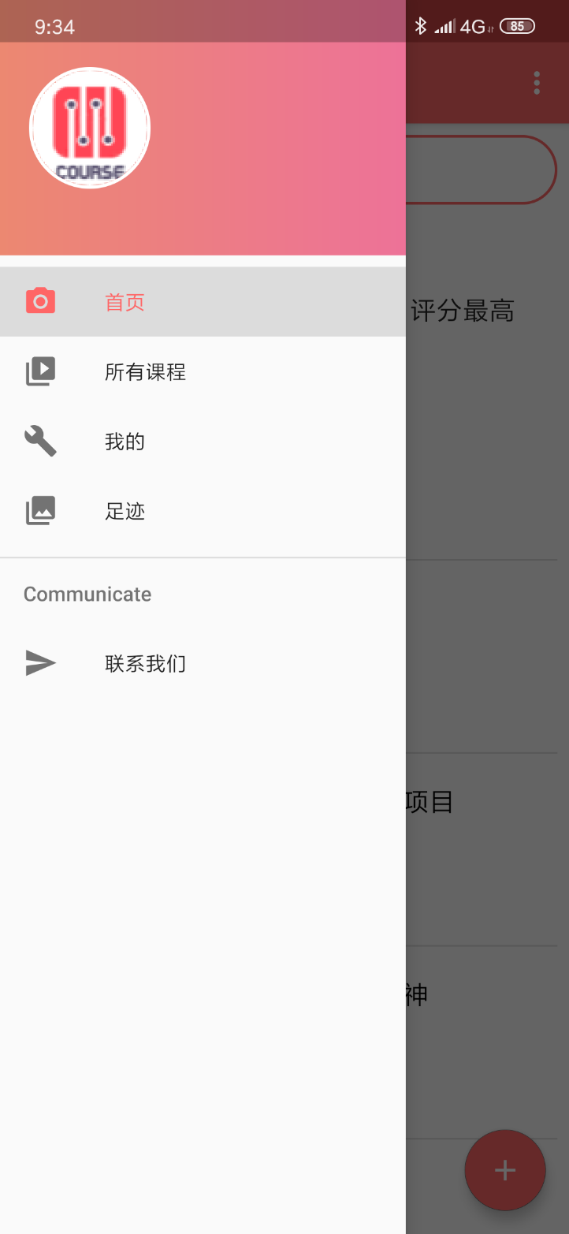
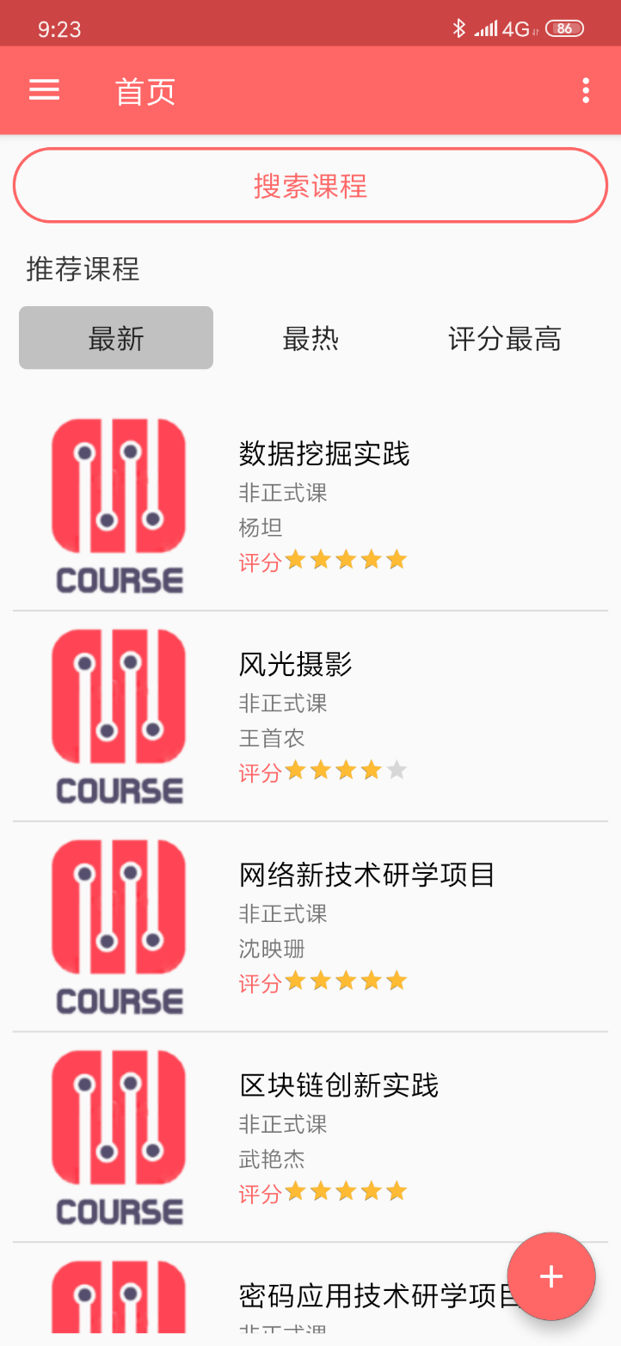
2
导航栏与首页
导航栏:
划分为首页、所有课程、我的、足迹、联系我们。
推荐课程：
最新/最热/评分最高课程评价推荐显示，可直接跳转课程详情界面。
点击搜索:
进入分类搜索页面。

Slide 6
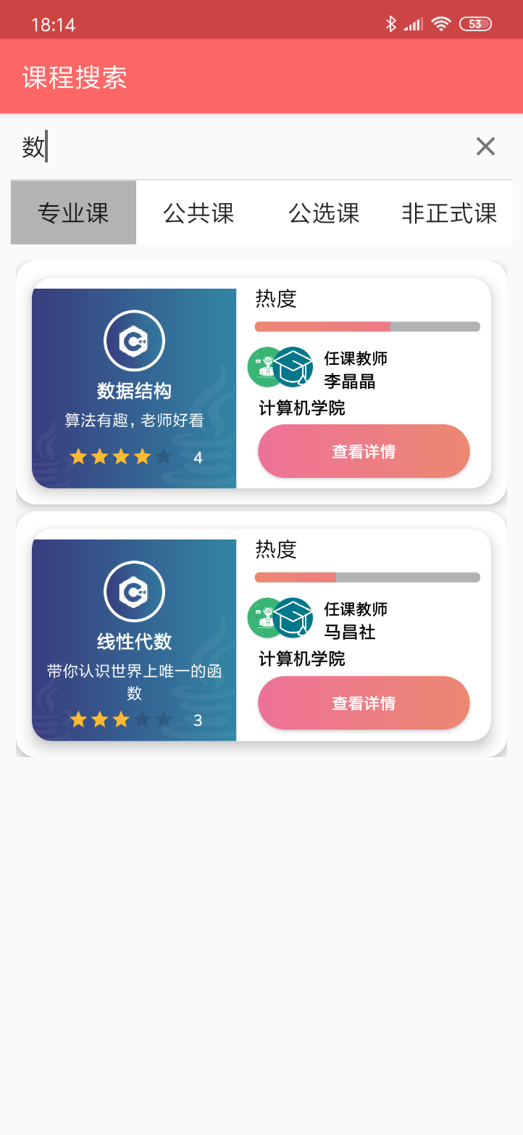
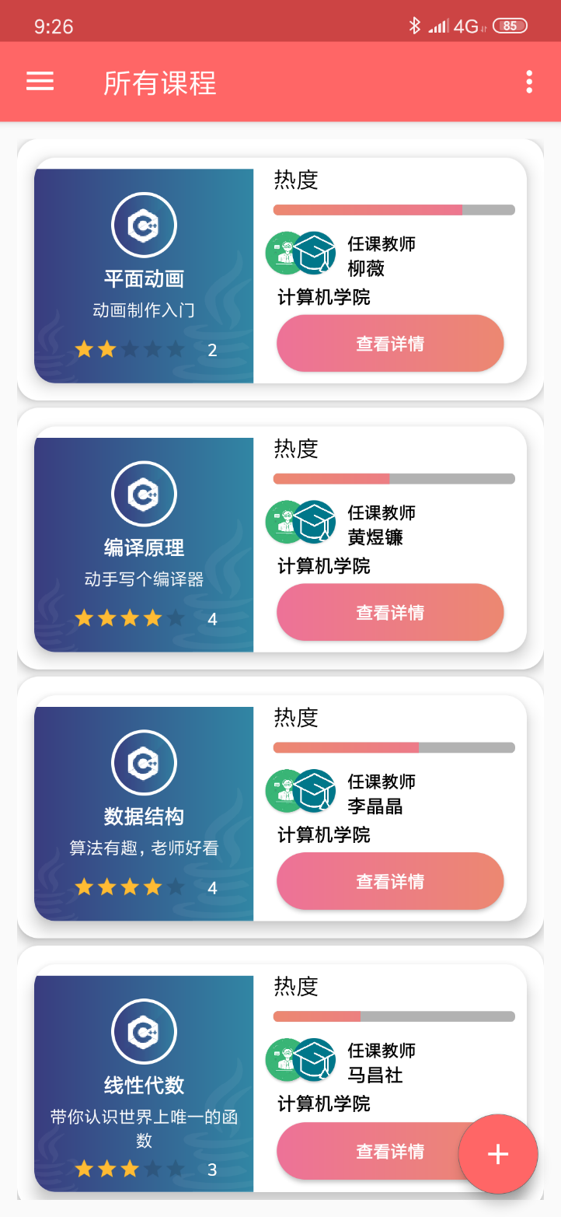
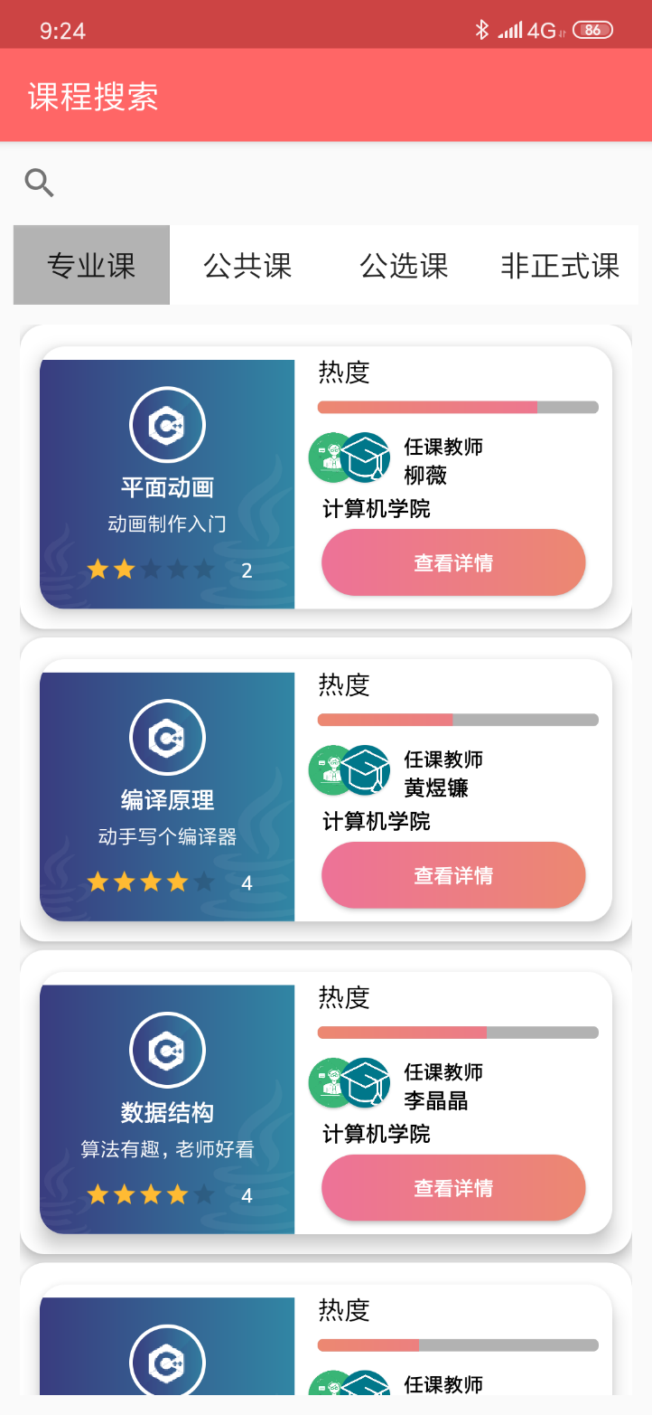
3
搜索与所有课程
搜索课程：
支持模糊搜索和分类搜索。分类搜索分为专业课、公共课、公选课和非正式课。
所有课程：
按课程名称排列显示所有课程，并可直接跳转课程详情。

Slide 7
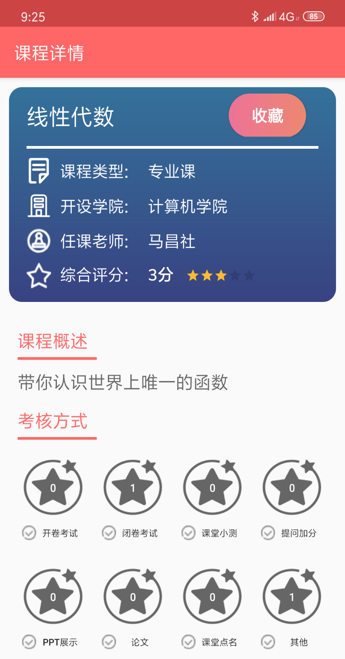

4
课程详情
三大部分：
课程基本信息
考核方式
课程评论
考核方式：
点击按钮选择该课程对应的考核方式。
选中则变换颜色，并且按钮中的计数加一。
课程评论：
可进行评分与评论，评分为一到五分。
下拉查看所有人对这门课的评论

Slide 8
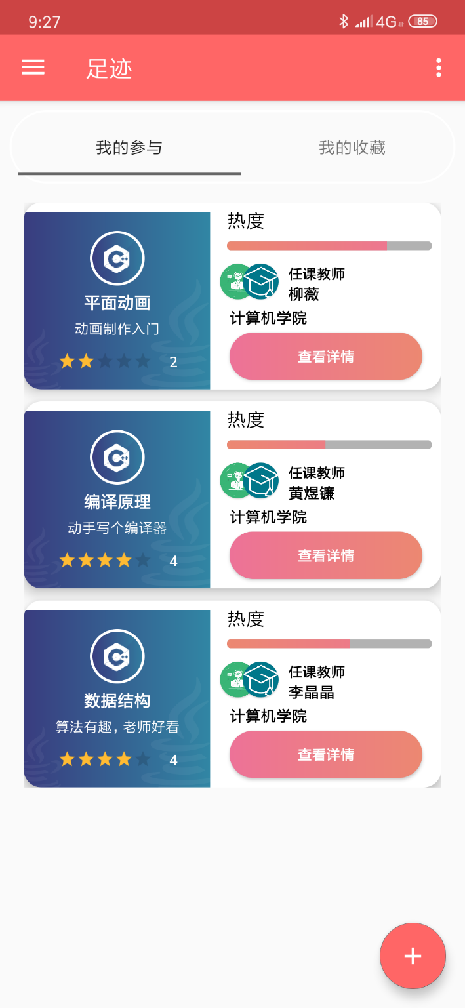
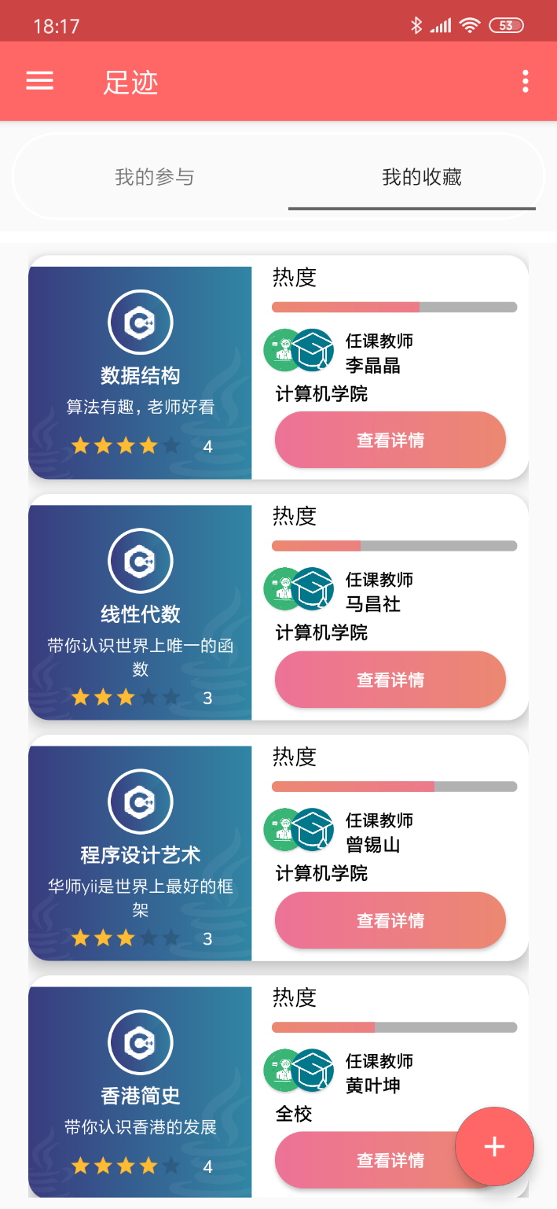
5
足迹
包括我的参与和我的收藏两部分。点击对应的Tab进行切换或者滑动切换。
我的参与：
主要展示用户参与评分或者评论回复的课程，以及申请发布的新课程。
我的收藏：
展示用户收藏的课程信息。
点击查看详情：
跳转到课程详情页面。

Slide 9
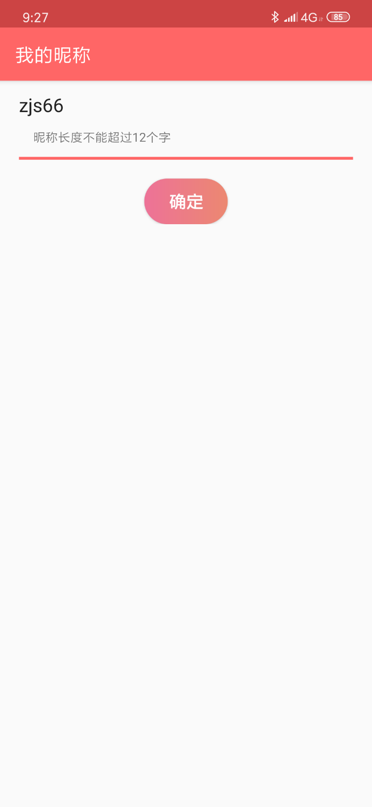
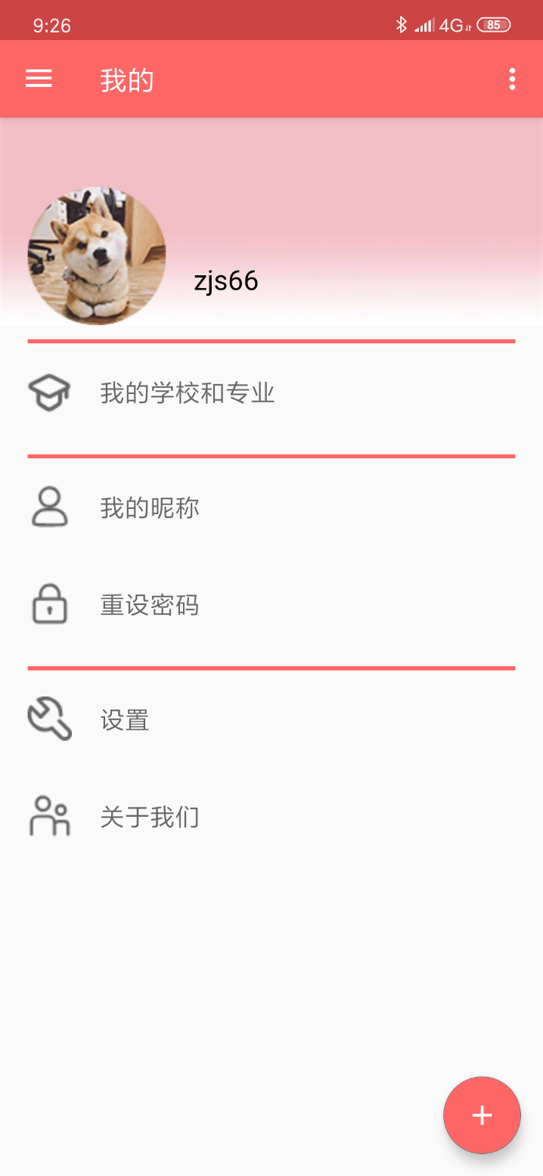
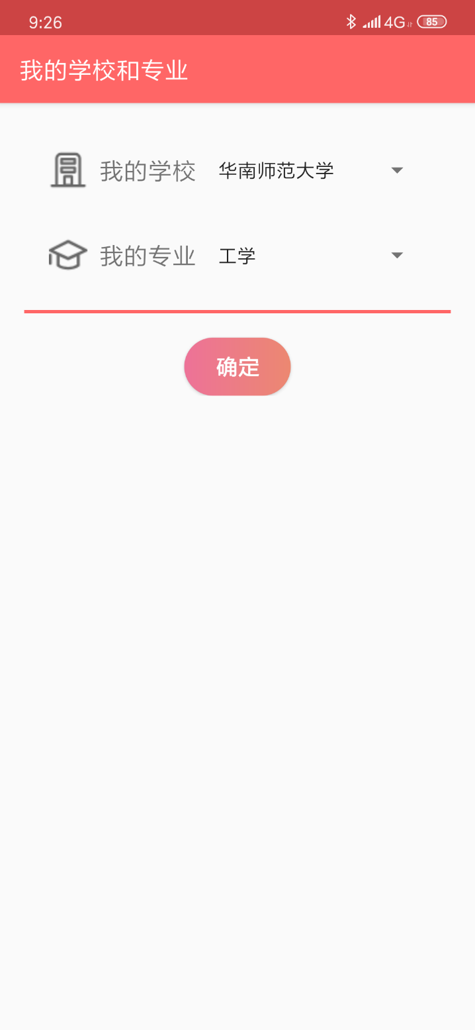
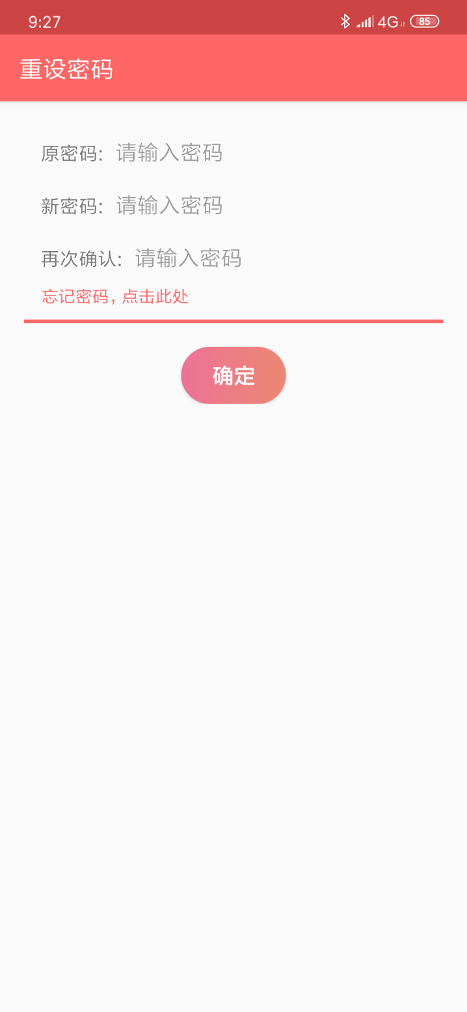
6
个人信息
两大部分：
个人信息展示
个人信息设置
个人信息展示：
个性化头像和昵称
渐变色背景
个人信息设置：
可设置自己的学校和专业
可设置自己的昵称（长度不超过12个字）
可设置自己的密码

Slide 10
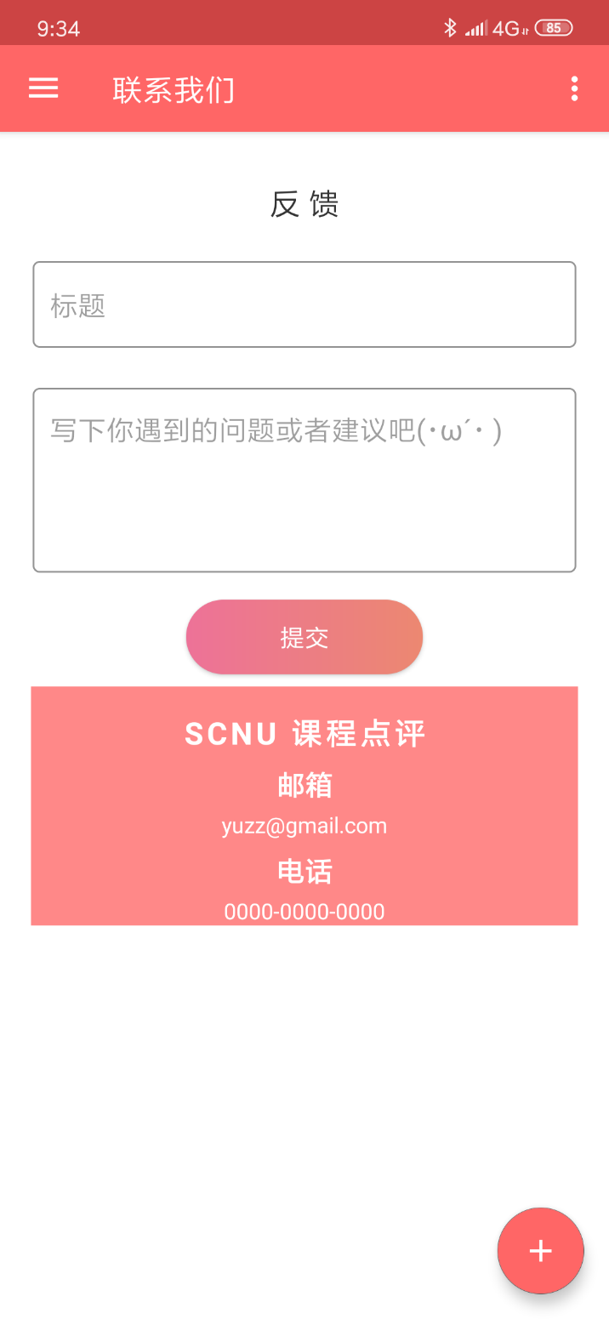
7
联系我们
反馈问题与建议

Slide 11
1
基本功能与页面
目录
CONTENTS
2
运行效果
3
后端设计
4
团队分工
5
测试情况

Slide 12
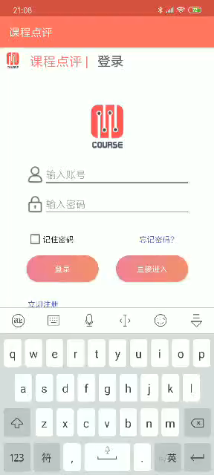
运行效果

Slide 13
1
基本功能与页面
目录
CONTENTS
2
运行效果
3
后端设计
4
团队分工
5
测试情况

Slide 14
环境搭建
搭建可以处理客户端请求的服务器环境
后端设计
数据库设计
设计数据的存储结构
业务处理
响应客户端的各种请求

Slide 15
搭建环境
WEB服务器
Tomcat
01
03
数据库
Mysql
开发语言
Java
02

Slide 16
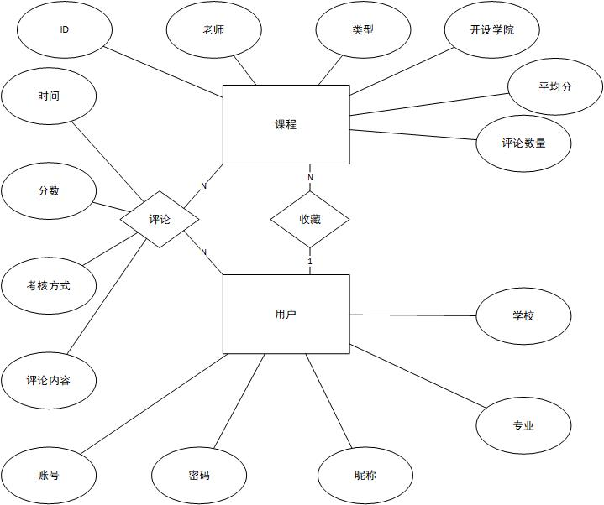
数据库设计

Slide 17
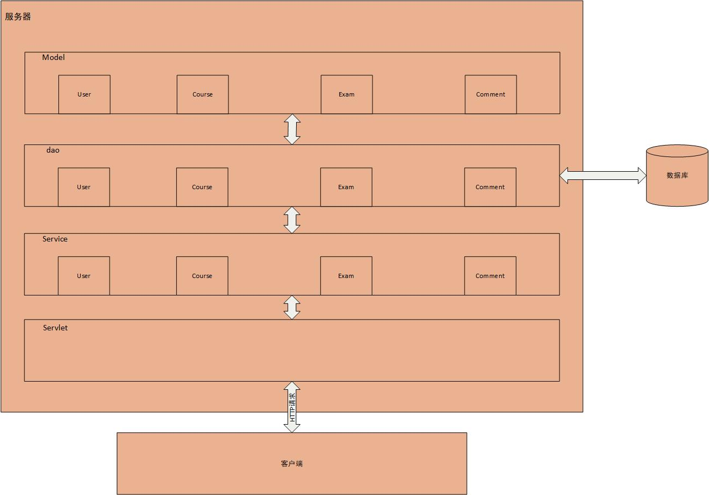
业务处理

Slide 18
1
基本功能页面
目录
CONTENTS
2
运行效果
3
后端设计
4
团队分工
5
测试情况

Slide 19
团队分工
赵健松
方柳柳
登录注册+推荐课程模块
后端设计
测试，修复问题
搜索+所有课程模块
汇报
张慧佩
胡景悦
课程详情+个人信息模块
测试，修复问题
足迹+联系我们模块
测试，修复问题
整合

Slide 20
1
运行效果
目录
CONTENTS
2
UI设计
3
后端设计
4
团队分工
5
测试情况

Slide 21
用户测试意见
学号为20172131111的同学：
我觉得这个软件很实用，也挺好看的
学号为20172131086的同学：
注册时密码没有要求限制，感觉不安全。
学号为20172331038的同学：
希望这个软件可以真正投入使用。
学号20172131054的同学：
希望能看到自己的浏览记录。
学号为20172131038的同学：
有服务器很好，评论的考核方式设计很新颖。
外文学院的学生：
注册中可选的学校和专业太少了
学号20172131077的同学：
已有的课程太少。
来自华农的同学：
挺实用的，信息挺多的。但是评论可以分开两个框，一个好评，一个差评
学号20172131083的同学：
界面挺简洁明确的，就是现在课还不多，不够实用
学号为20172131073的同学：界面简洁，希望课程数量和🈶有用的评论数量更多些。

Slide 22
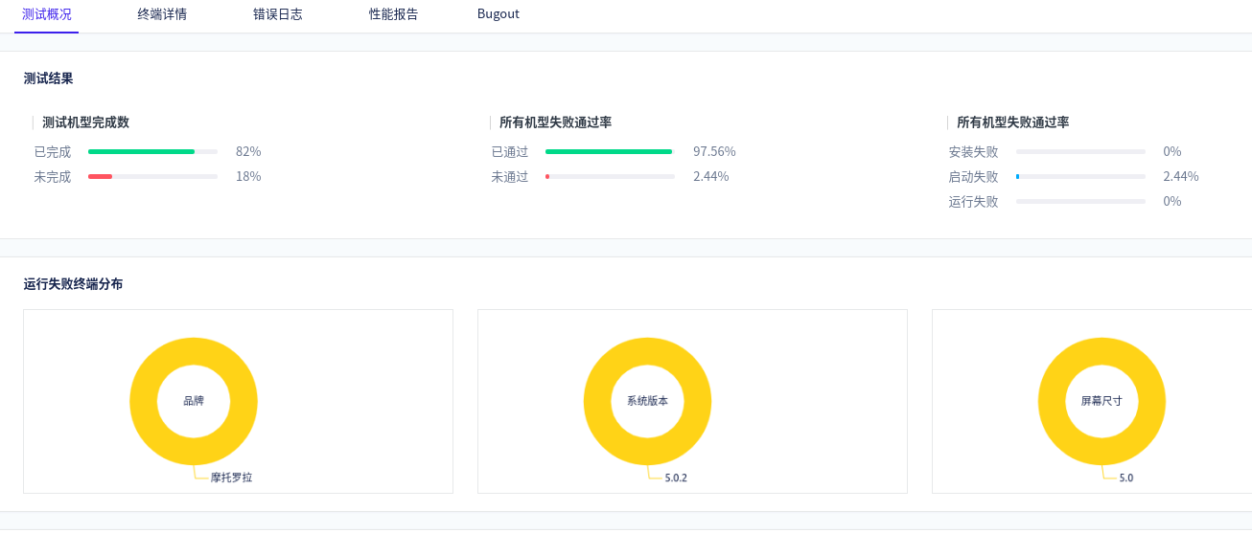
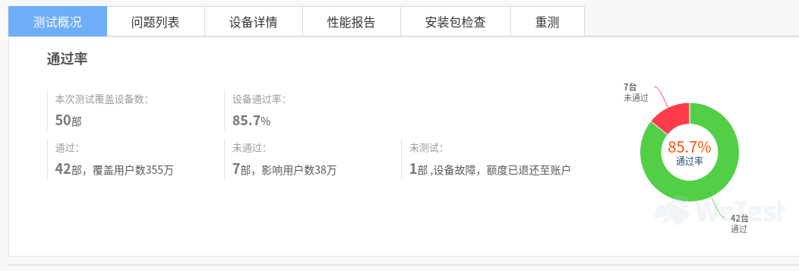
兼容测试
腾讯WeTest 测试平台
Testin云测平台
测试概况

Slide 23
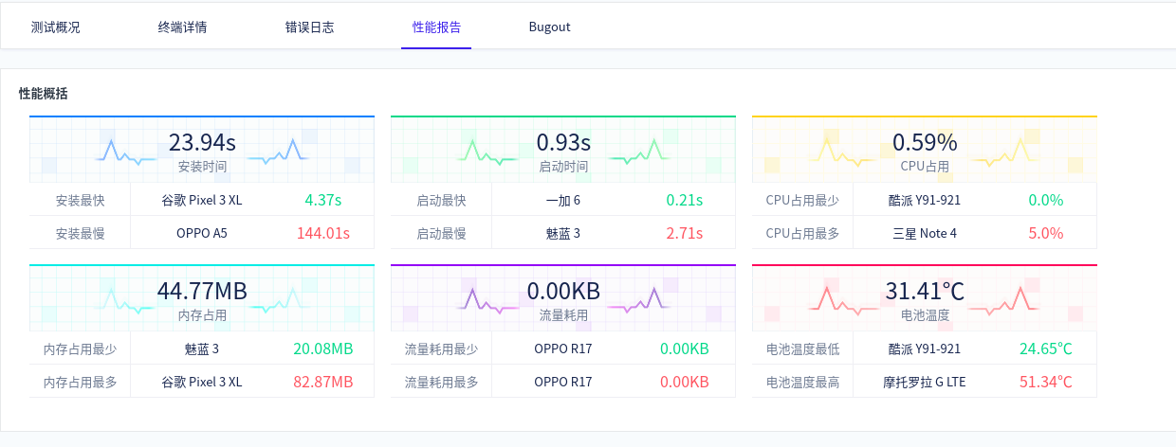
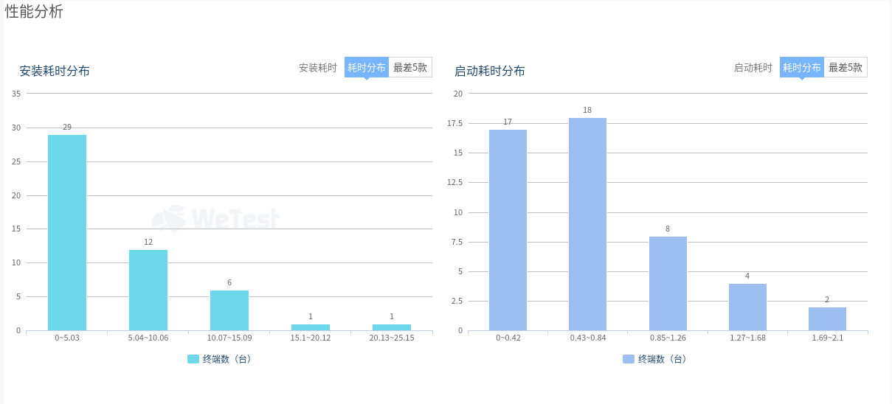
兼容测试
腾讯WeTest 测试平台
Testin云测平台
性能报告

Slide 24
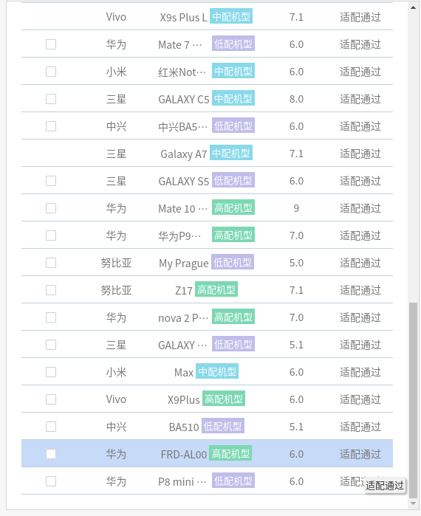
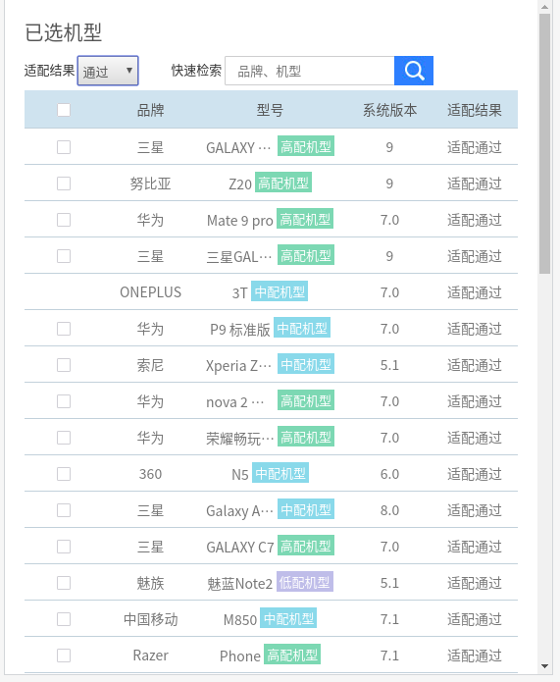
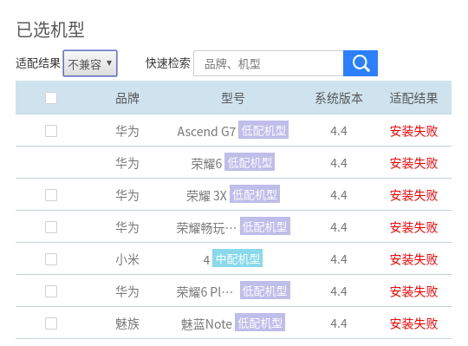
兼容测试
腾讯WeTest 测试平台
Testin云测平台
通过与不通过机型情况

Slide 25
2019
汇报完毕 感谢观看
汇报人：赵健松 张慧佩 方柳柳 胡景悦

